Slide 1
BQT III Informationsveranstaltung am 22.01.2024
Inhalte:
Team & Kontakt
Modul
Anmeldung
Kliniken
Fragen

Slide 2
Universitätsmedizin Kliniken
Klinik für Psychiatrie und Psychotherapie
Univ.-Prof. Dr. med. Klaus Lieb
Dr. phil. Dipl.-Psych. Nina Bernow – leitende Psychologin
Klinik und Poliklinik für psychosomatische Medizin und Psychotherapie
Univ.-Prof. Dr. med. Dipl.-Psych. Manfred E. Beutel
Dipl.-Psych. Volker Delbrück – Psych. Leitung Tagesklinik
Klinik und Poliklinik für Kinder- und Jugendpsychiatrie und –psychotherapie
Prof. Dr. med. Dipl.-Psych. Michael Huss – Direktor
Dipl.-Psych. Florian Hammerle – Geschäftsführer

Slide 3
Team Koordination
Koordinierungsstelle BQT III-1
Daniela Kohlhaas –
Jessica Knodel –
Studienbüro:
Bernhard Both – bboth@uni-mainz.de
Susanna Türk – tuerk@uni-mainz.de
Modulverwaltung:
Bernhard Both - bboth@uni-mainz.de
Gisela Emrich - gisela.emrich@uni-mainz.de
psychologie.praktikum@unimedizin-mainz.de

Slide 4
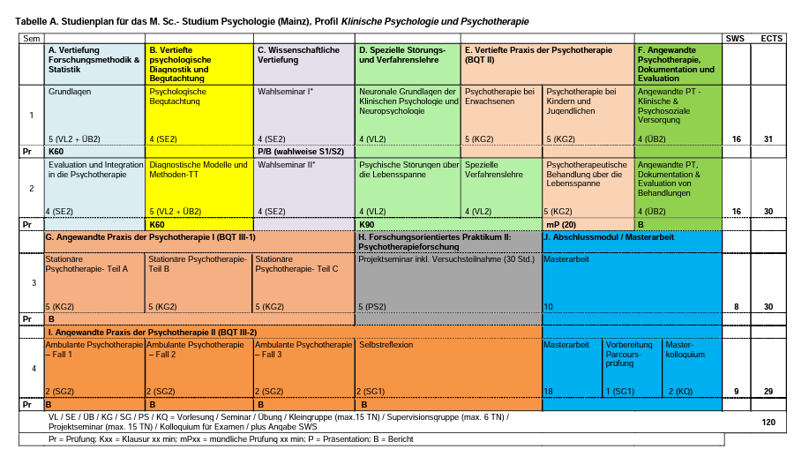
Modulhandbuch

Slide 5
BQT III-1 (Auszug Modulhandbuch JGU Mainz)
„Das Modul G Angewandte Praxis der Psychotherapie I (Berufsqualifizierende Tätigkeit III – 1, gemäß PsychThApprO §18) dient dem Erwerb und der Vertiefung praktischer Kompetenzen in der psychiatrisch-psychotherapeutischen Versorgung. Die Studierenden wenden Kenntnisse, die sie insbesondere in der Vertieften Praxis der Psychotherapie (BQT-II) erworben haben, in realen Behandlungssettings und im direkten Kontakt mit Patient*innen an. In diesem Modul erfolgt basierend auf wissenschaftlich fundierten Erkenntnissen und geprüften Verfahren die Beteiligung der Studierenden an der Diagnostik und Behandlung von Patient*innen. Dies umfasst zum Beispiel die Durchführung von Erstgesprächen, Anamnesen, diagnostischen Verfahren, psychotherapeutischen Basisverfahren und Bezugspersonengesprächen sowie die Teilnahme an Gruppentherapien und einrichtungsbezogenen Fortbildungen. Zudem werden die Studierenden befähigt, selbstständig mindestens ein psychologisch-psychotherapeutisches Gutachten zu erstellen (nach Absprach in BQT III 1 oder 2). Die Berufsqualifizierende Tätigkeit III – 1 umfasst mindestens 450 Stunden Präsenzzeit in Form von mindestens 6-wöchigen Praktika in der stationären oder teilstationären Versorgung. Bei der Modulprüfung handelt es sich um einen Bericht.“
Quelle: https://www.psychologie.uni-mainz.de/master-psychologie-klinische-psychologie-und-psychotherapie-novelliertes-psychthg-ab-ws-23-24/

Slide 6
Zu erbringende Leistungen
Anzahl | Anamnesen und psychodiagnostische Untersuchungen (Beteiligung)
4 | Erstgespräche,
4 | Anamnesen, die von den studierenden Personen schriftlich zu protokollieren sind und per Video aufgezeichnet werden können,
4 | wissenschaftlich fundierte psychodiagnostische Untersuchungen,
4 | Indikationsstellungen oder Risiko- und Prognoseeinschätzungen einschließlich Suizidalitätsabklärung und
4 | Patientenaufklärungen über diagnostische und klassifikatorische Befunde
3 | Psychotherapeutische Basismaßnahmen (Entspannungsverfahren, Psychoedukation oder Informationsgespräche mit Angehörigen) selbständig, aber unter Anleitung durchführen
4 (bei 4 Patientenbehandlungen) | Gespräche mit bedeutsamen Bezugspersonen bei mindestens vier Patientenbehandlungen führen und dokumentieren
12 | gruppenpsychotherapeutische Sitzungen begleiten
 | an angebotenen einrichtungsinternen Fortbildungen teilnehmen
mind. 10 Patienten aus verschiedenen Alters- und Patientengruppen,
mind. 4 verschiedenen Störungsbereichen,
unterschiedlichen Schwere- und Beeinträchtigungsgraden.

Slide 7
Rahmenbedingungen
12 Wochen Dauer
Vollzeit
Keine Bezahlung
Gute Deutschkenntnisse nötig
Regelmäßiges Supervisionsangebot
Kontrolle über Laufzettel und Bericht (1-2 Seiten)
Für beides wird es Vorlagen geben
Beides in einer pdf-Datei per E-Mail an Koordinationsstelle schicken: psychologie.praktikum@unimedizin-mainz.de
Anmeldung über Jogustine zentral
Notes:
Erklären:
Angebot, sich über Jogustine für das Praktikum anzumelden.
Vorteil: sicherer Platz + keine einzelnen Bewerbungen schreiben
Nachteil: Auswahl nur aus den kooperierenden Kliniken
Gleich: Lieblingsplatz nicht garantiert.
Weiterhin Möglichkeit, sich eigenständig auf andere Klinikplätze zu bewerben.
Dringende Empfehlung: direkt nach Praktikumsende Laufzettel unterschreiben lassen!

Slide 8
Unterschiedliche Angebote
Bereich:
Psychiatrie (Erwachsene)
Psychosomatik (Erwachsene)
Kinder- und Jugendpsychiatrie
Setting:
Stationär
Tagesklinisch
Startzeitpunkt:
Mit Vorlesungsbeginn
Größtenteils in der Vorlesungsfreien Zeit
Standort
Anzahl an Plätzen

Slide 9
Kliniken
Klinik | Plätze | Start | Ort
Klinik für Psychiatrie und Psychotherapie, Universitätsmedizin Mainz | 6 | 21.10.2024 | Mainz
Klinik und Poliklinik für Psychosomatische Medizin und Psychotherapie, Universitätsmedizin Mainz | 4 | 21.10.2024 | Mainz
Klinik und Poliklinik für Kinder- und Jugendpsychiatrie und –Psychotherapie, Universitätsmedizin Mainz | 6 | 21.10.2024 | Mainz Oberstadt (1)
 |  |  | Mainz Mombach (2)
 |  |  | Alzey (2)
 |  |  | Worms (1)

Slide 10
Kooperationskliniken - Psychiatrie
Klinik | Plätze | Start | Ort
Rhein-Mosel-Fachklinik Andernach, Behandlungszentrum für Psychiatrie, Psychotherapie, Psychosomatik und Neurologie | 2 | 21.10.2024 | Andernach
Oberberg Klinik Wiesbaden Schlangenbad | 2 | 21.10.2024 | Schlangenbad
Vitos Klinik Eichberg-Wiesbaden-Biebrich (Tagesklinik) | 2 | 21.10.2024 | Wiesbaden-Biebrich
Tagesklinik für Psychiatrie und Psychotherapie, GPS Mainz | 1 | 21.10.2024 | Mainz
 | 1 | ca. 06.01.2025
Klinik für Psychiatrie und Psychotherapie, Agaplesion Elisabethenstift GmbH Darmstadt | 1 | 21.10.2024 | Darmstadt
 | 1 | ca. 06.01.2025
Allgemeinpsychiatrie 1 und 2, Rheinhessen Fachklinik Alzey | 1 | 21.10.2024 | Alzey
 | 1 | ca. 06.01.2025

Slide 11
Übersicht WiSe 2024/25
Anmeldephase23.01.-08.02.24
Anmeldephase Nachrückverfahren
08.04.-11.04.24
1. Phase
21.10.24-10.01.25
Jan. Feb. Mär. Apr. Mai Jun. Jul. Aug. Sep. Okt. Nov. Dez.
2024
2. Phase
ca. 06.01.-28.03.25
Jan. Feb. Mär. Apr. Mai Jun. Jul. Aug. Sep. Okt. Nov. Dez.
2025
Notes:
22.1.24 bis 8.2.24 (Hauptanmeldephase)
8.4. bis 11.4. (2. Anmeldephase)
15.4. bis 19.4. (Restplatzphase)

Slide 12
Haltung
„Sie beeinflussen maßgeblich, wie viel Sie in der Klinik lernen. Gestalten Sie Ihre Zeit mit!"

Slide 13
Kontakt zur BQT III Koordinationsstelle
M.Sc. Psych. Jessica Knodel
Koordination Psychologisches Praktikum
psychologie.praktikum@unimedizin-mainz.de
M.Sc. Psych. Daniela Kohlhaas
Koordination Psychologisches Praktikum
psychologie.praktikum@unimedizin-mainz.de
Danke für Ihre Aufmerksamkeit!

Slide 14
Offene Fragen?

